Slide 1
Ilgalaikės programos „Žalia mokykla-žalia savivaldybė“
I modulis - Aplinkosauginio švietimo įgyvendinimas švietimo įstaigoje: gerosios patirtys Mažeikių rajono savivaldybėje 2023
MAŽEIKIŲ LOPŠELIS-DARŽELIS „EGLUTĖ“
„ŽMOGAUS IR GAMTOS DUETAS“
2023 m. rugsėjo 14 d.

Slide 2
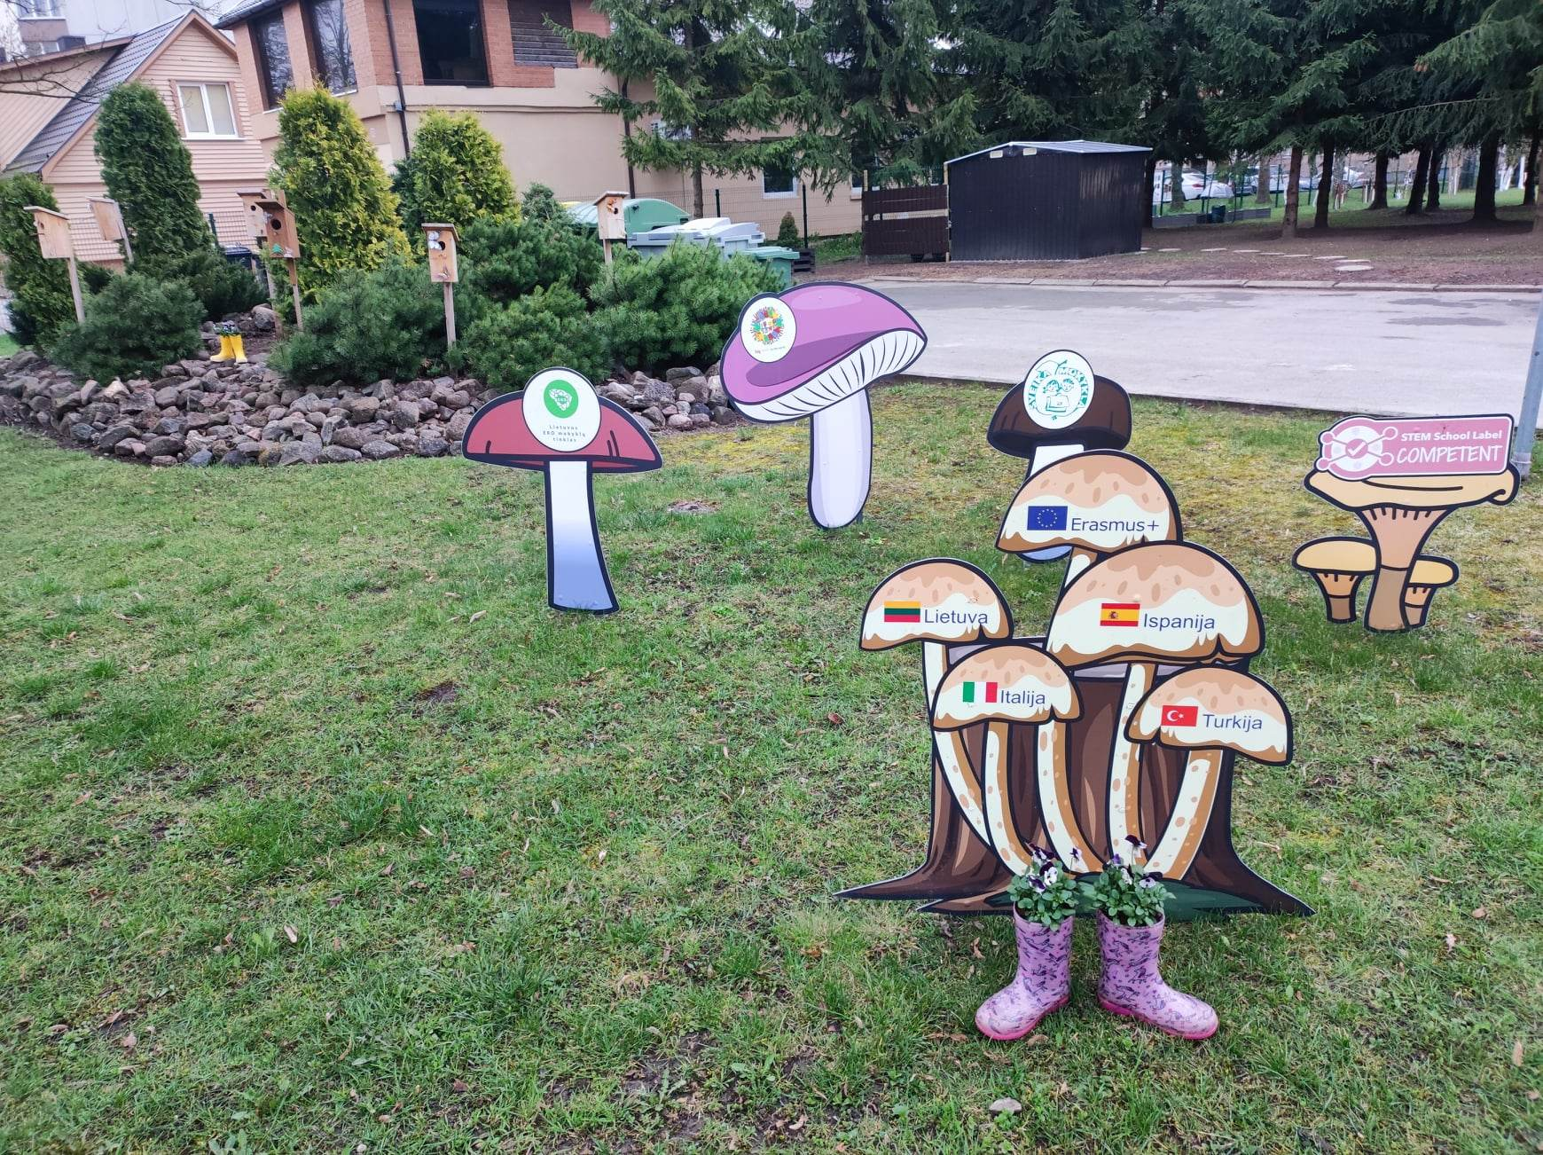
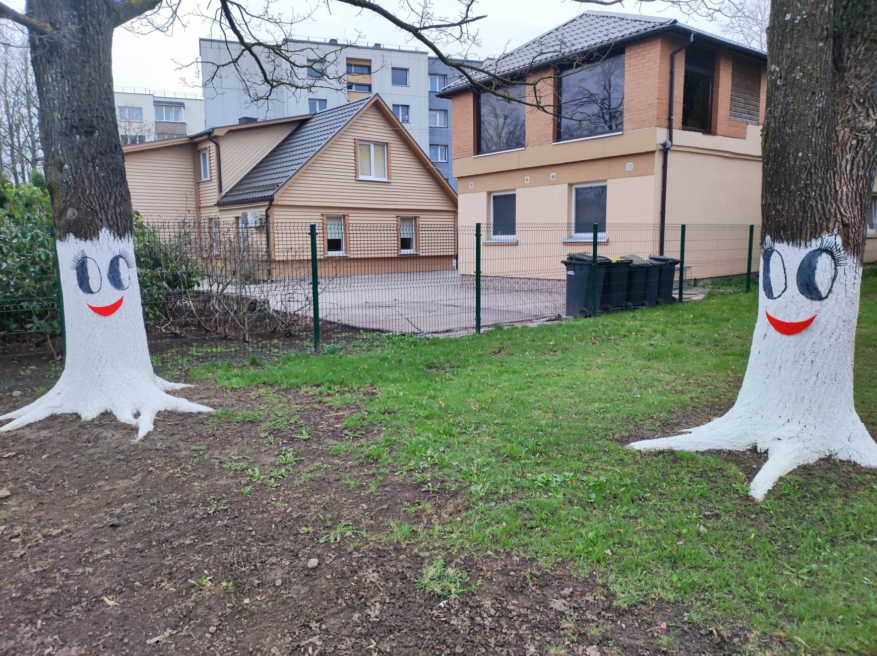
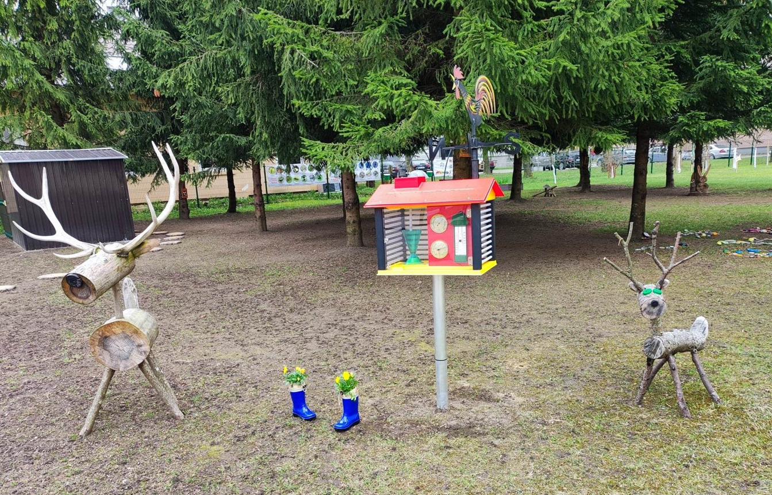
Mažeikių lopšelyje-darželyje ,,Eglutė“ sukurtos inovatyvios, kūrybiškos, kviečiančios veikti aplinkos. Vaikai žinias įsisavina per realią gyvenimišką patirtį: eksperimentuojant, atliekant bandymus, tyrinėjant daiktus, reiškinius. Ugdymas vyksta nuo rutininės prieigos iki inovatyvaus ugdymo.

Slide 3
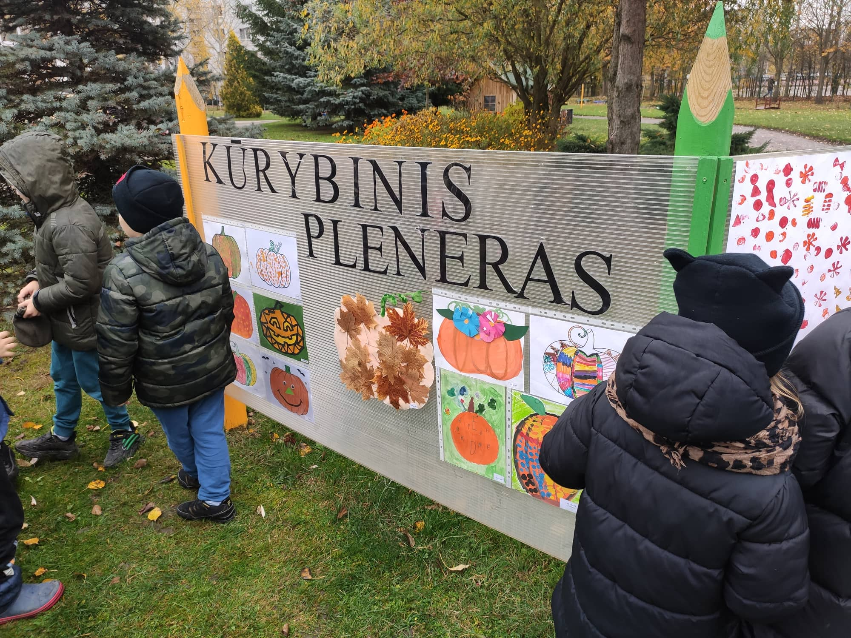
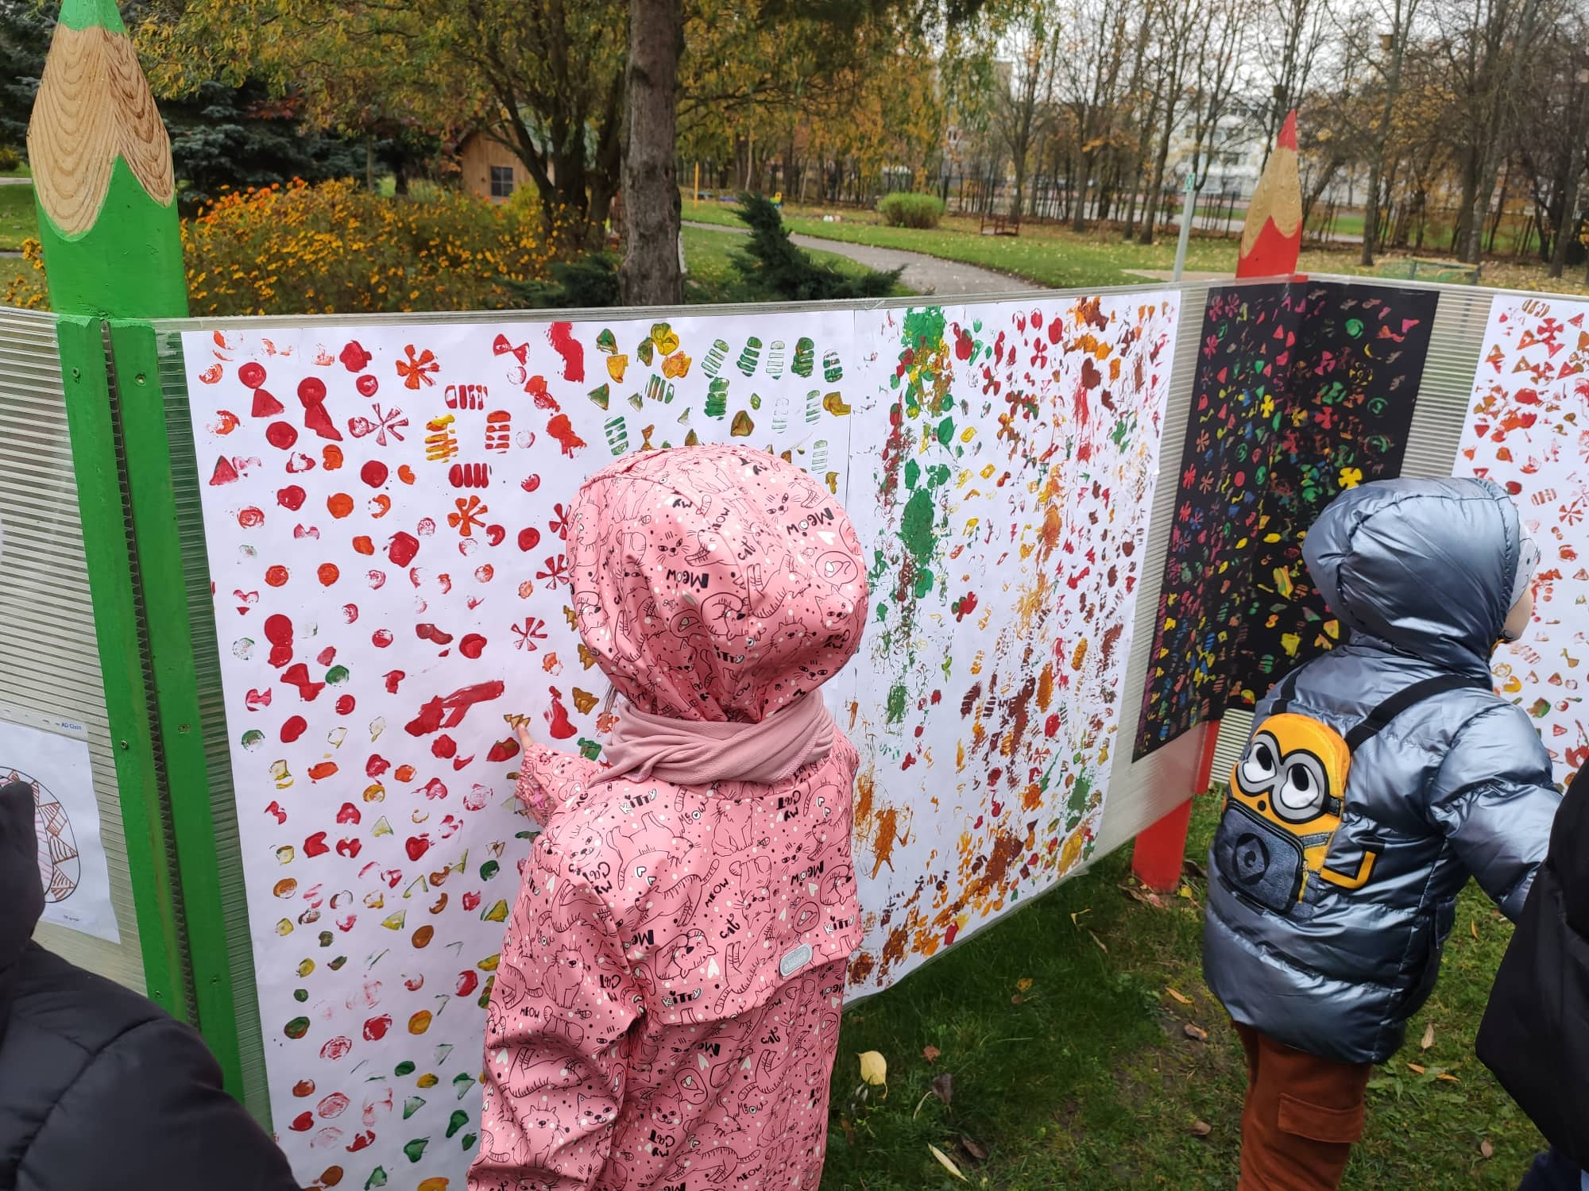
Kuriamos ir atnaujinamos sveikos ir darnios mokymosi aplinkos, plėtojamos ekologinės iniciatyvos lauko erdvėse, siekiama realaus rezultato ir veiklų praktinio pritaikymo. („Menų sala“, „Eko daržas“, „Stiklo namas“, „Eglynėlis“).

Slide 4
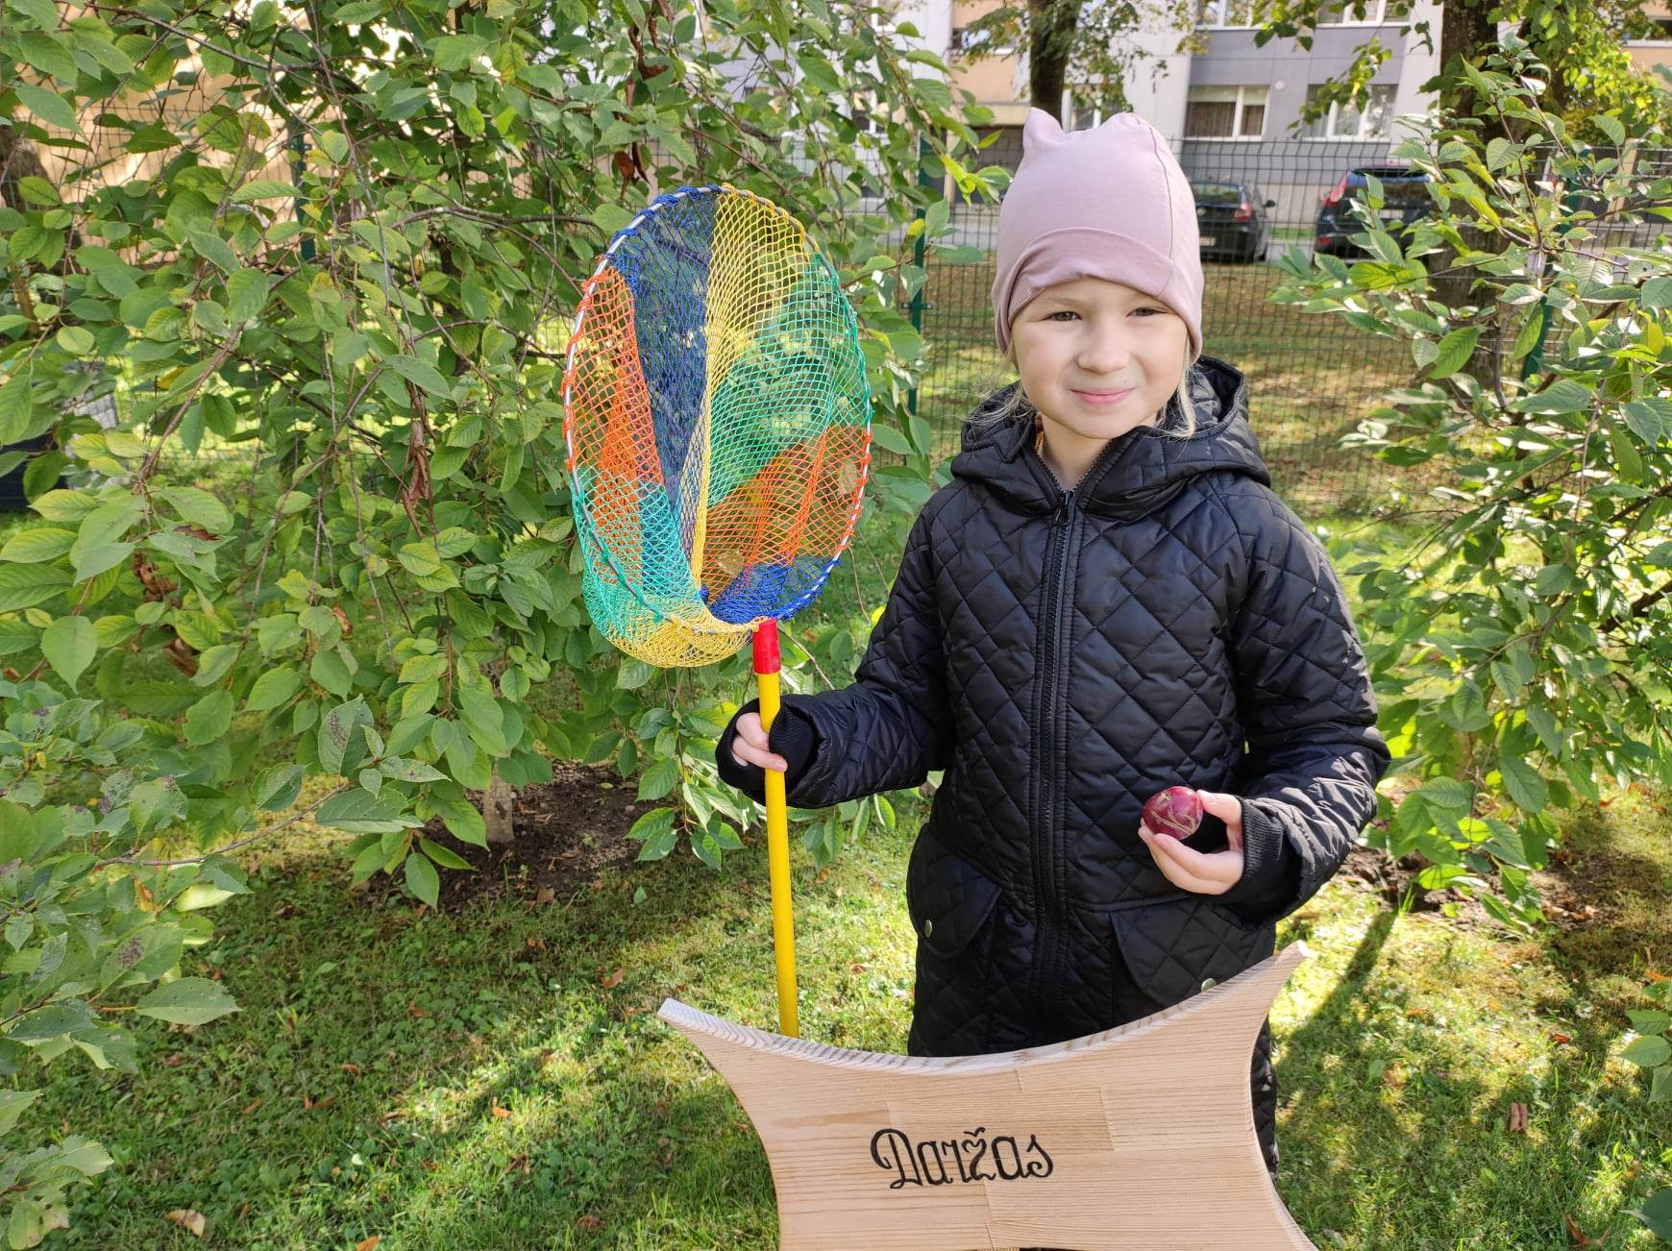
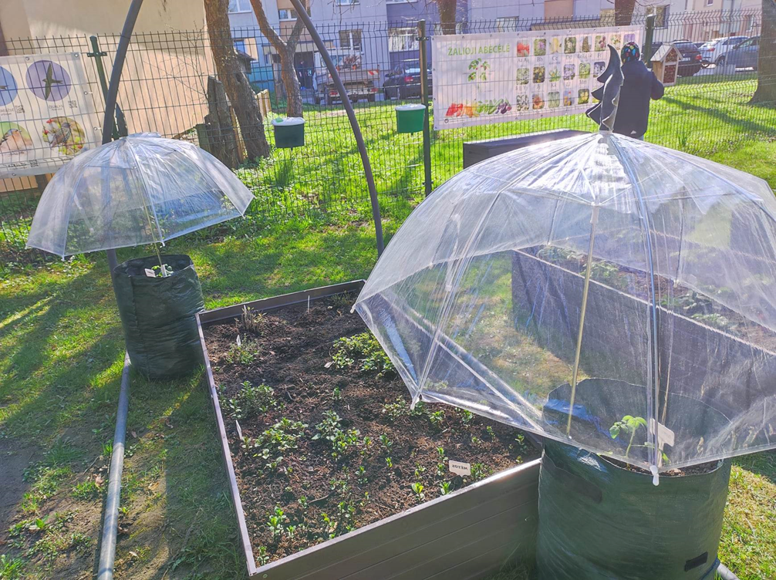
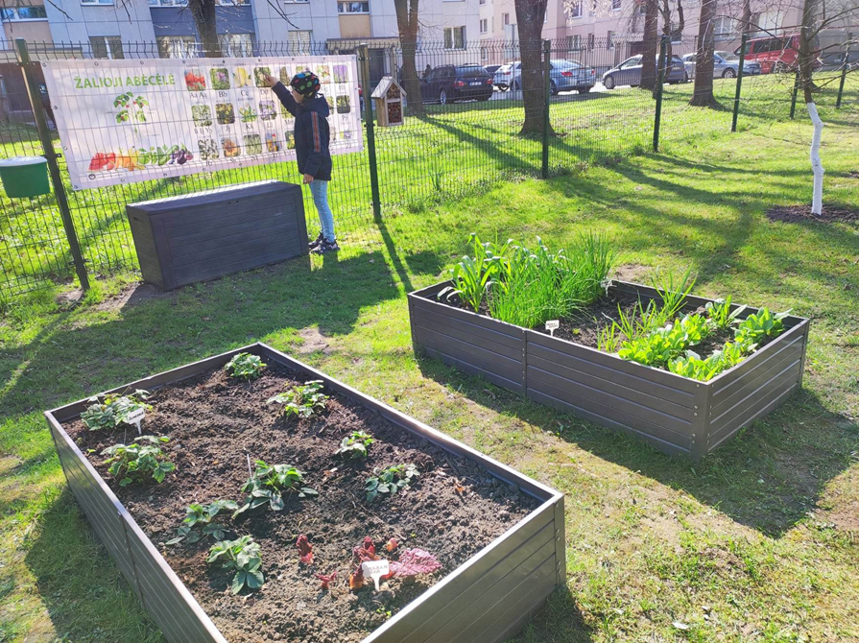
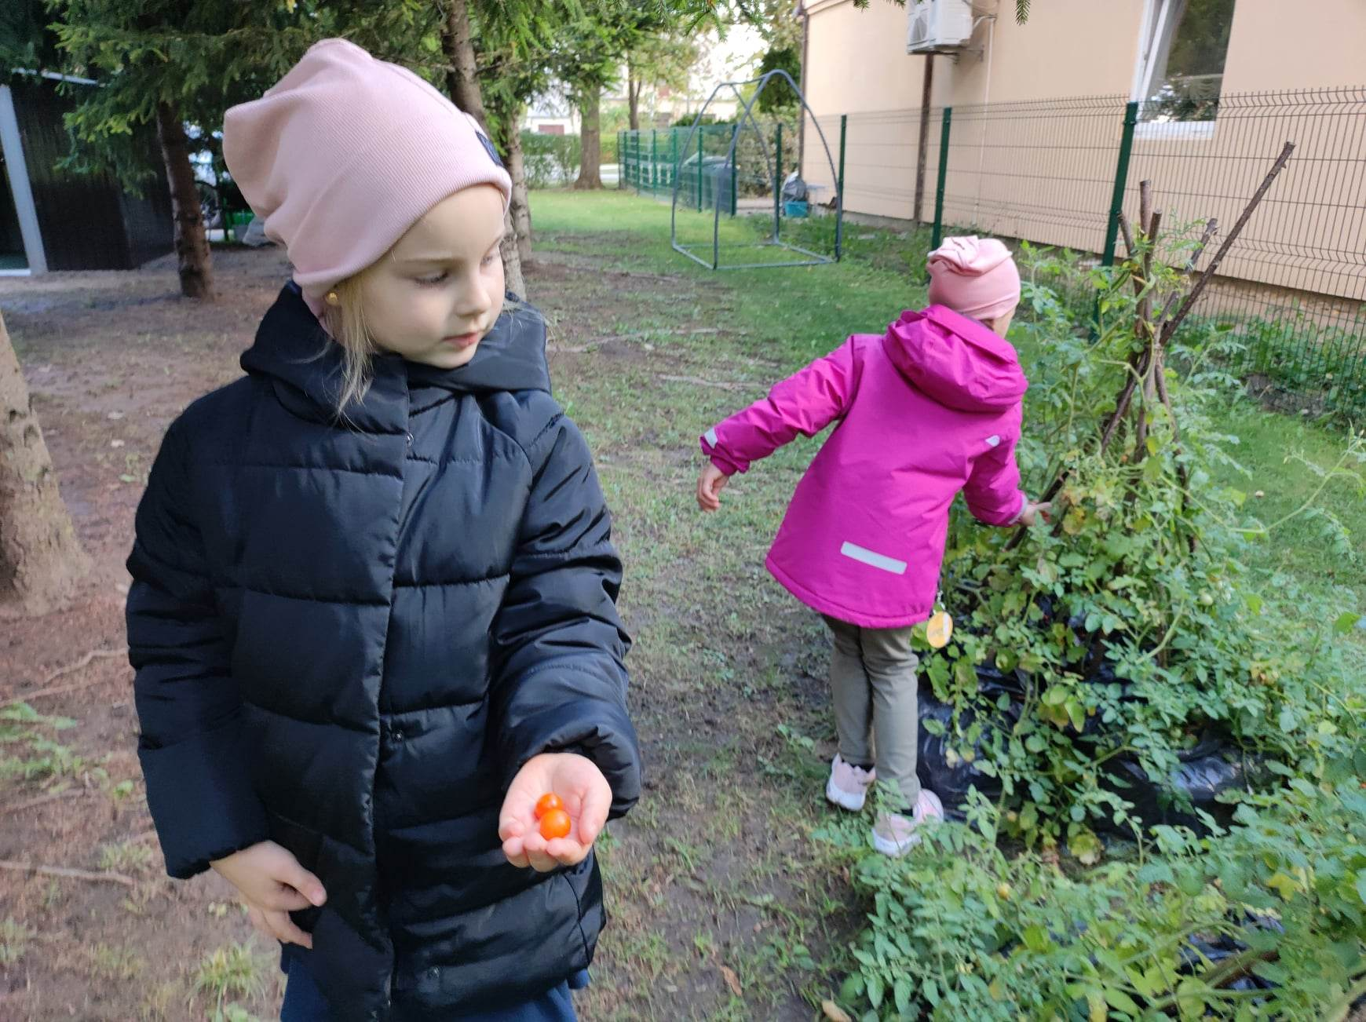

Slide 5
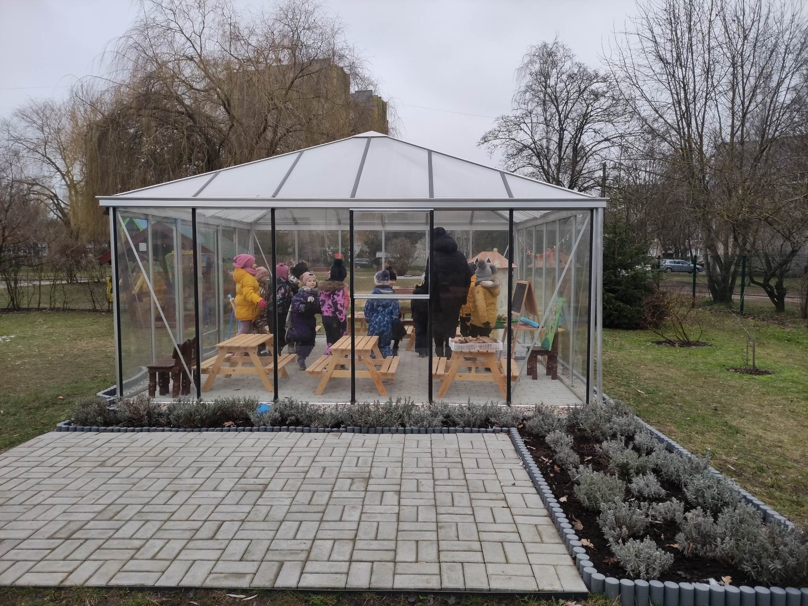
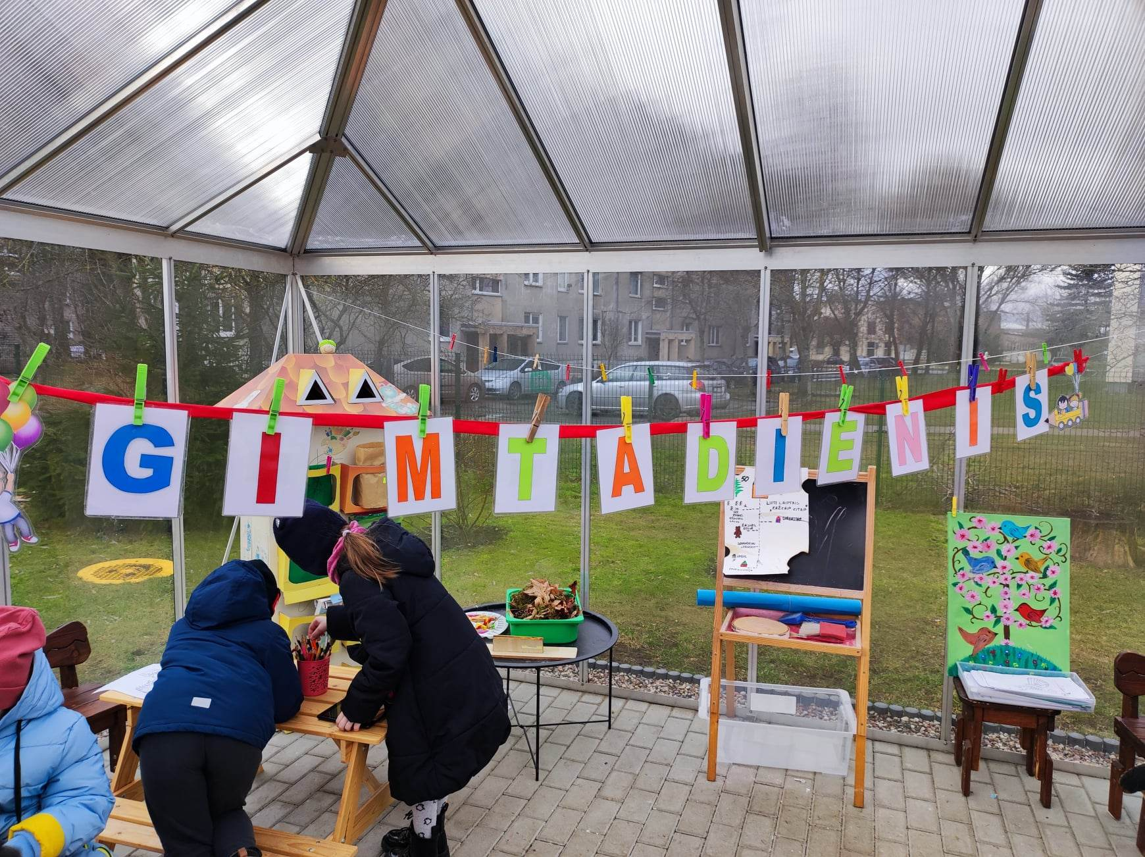

Slide 6
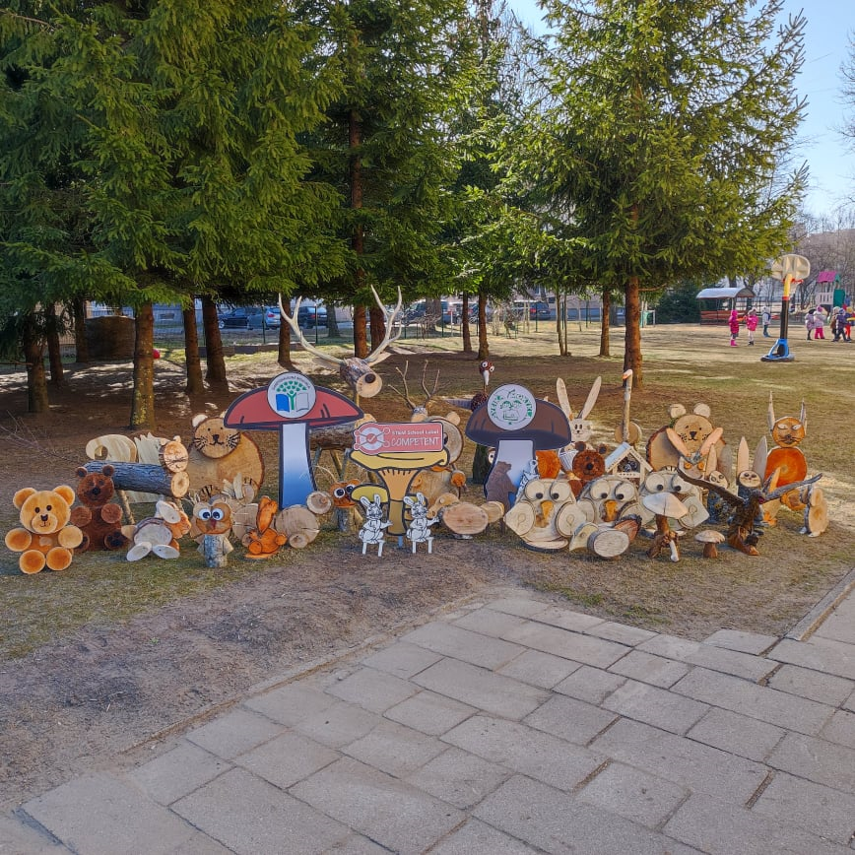
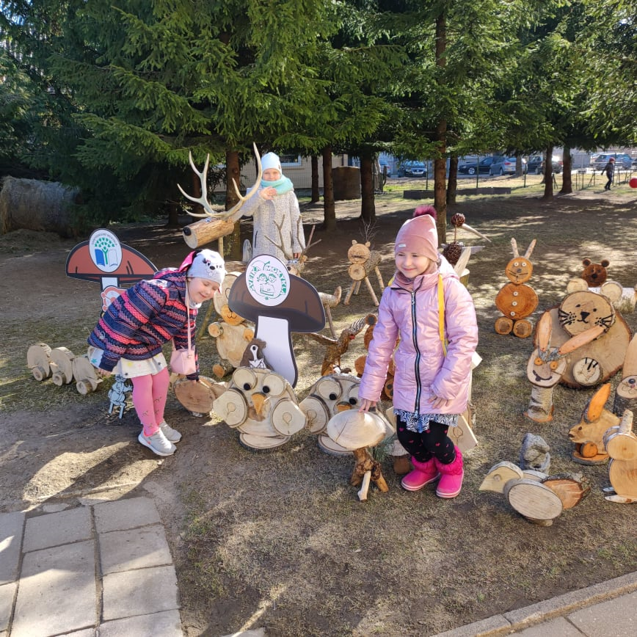

Slide 7
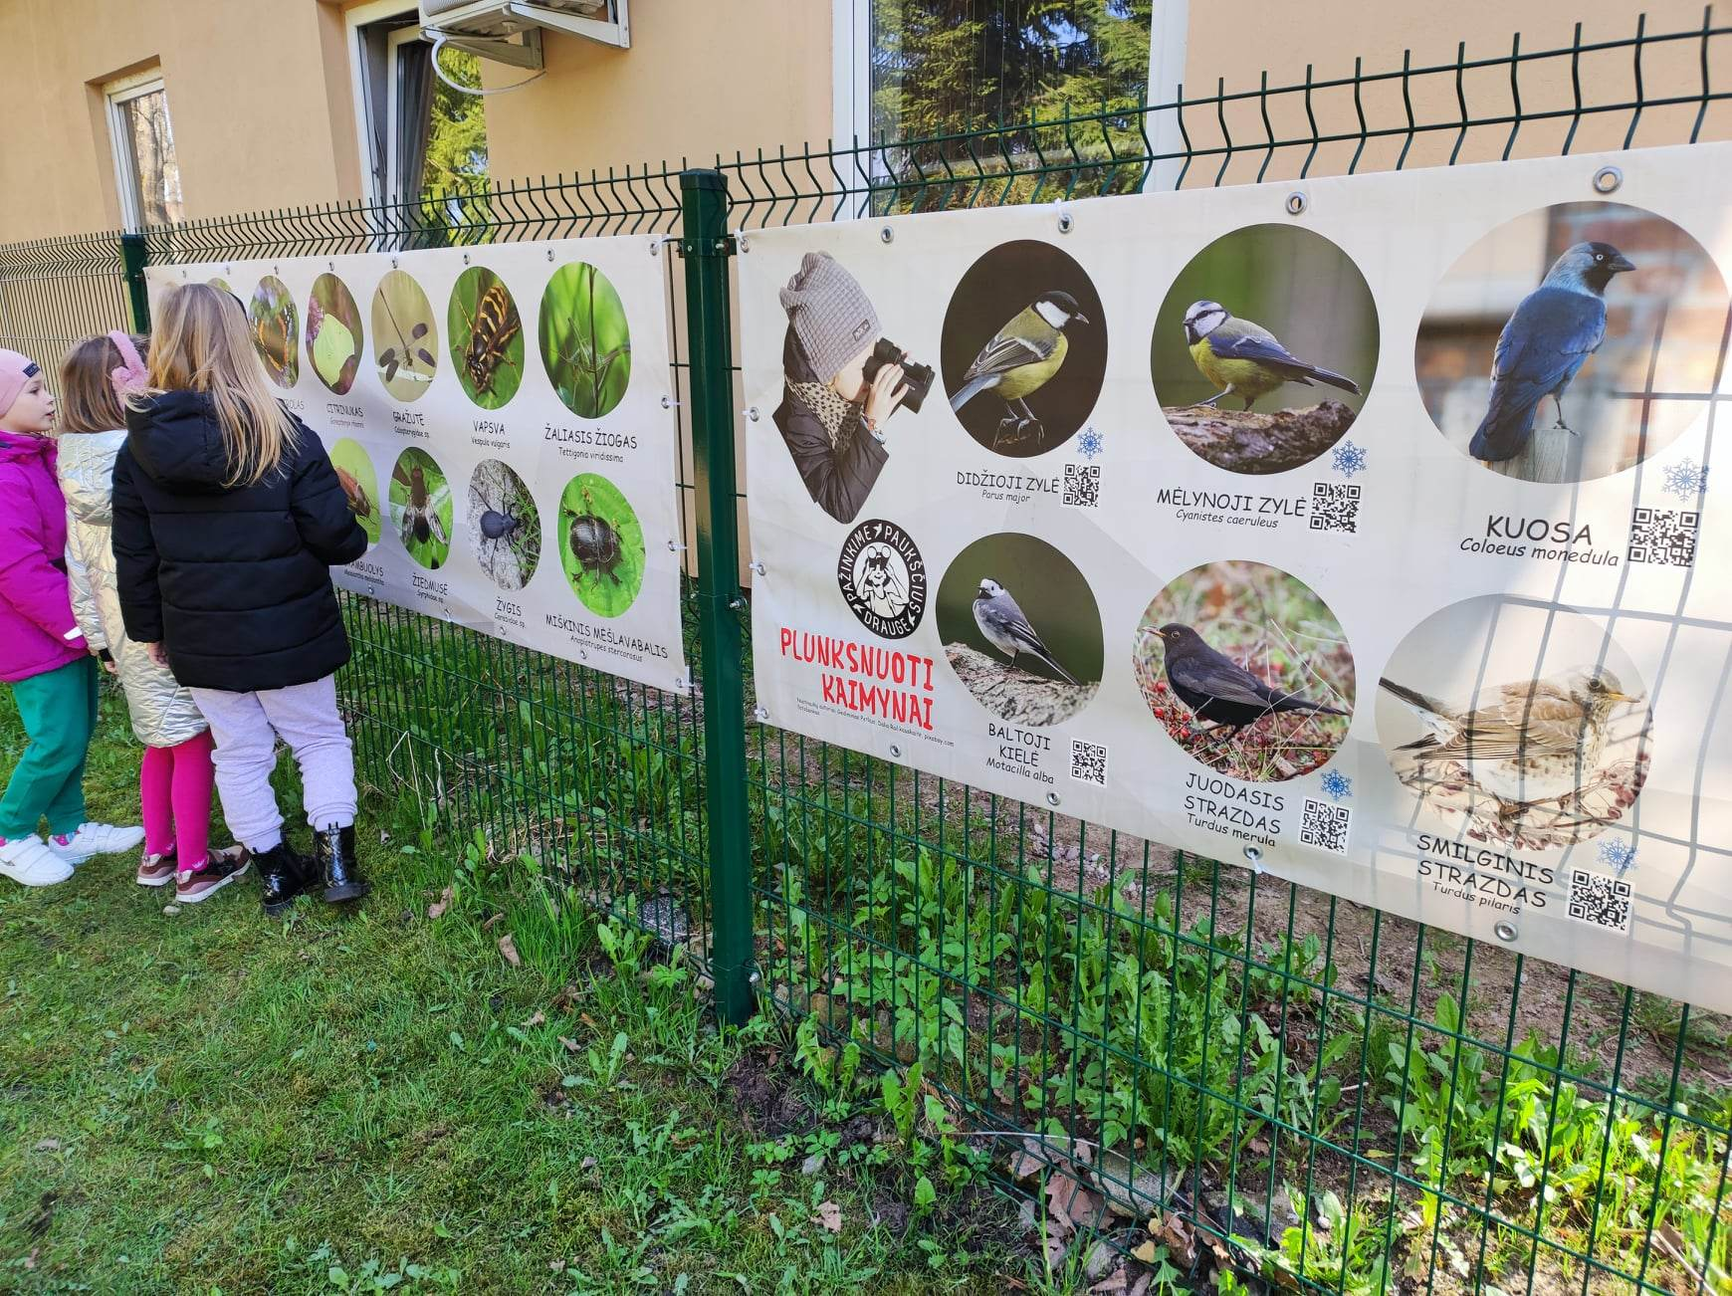
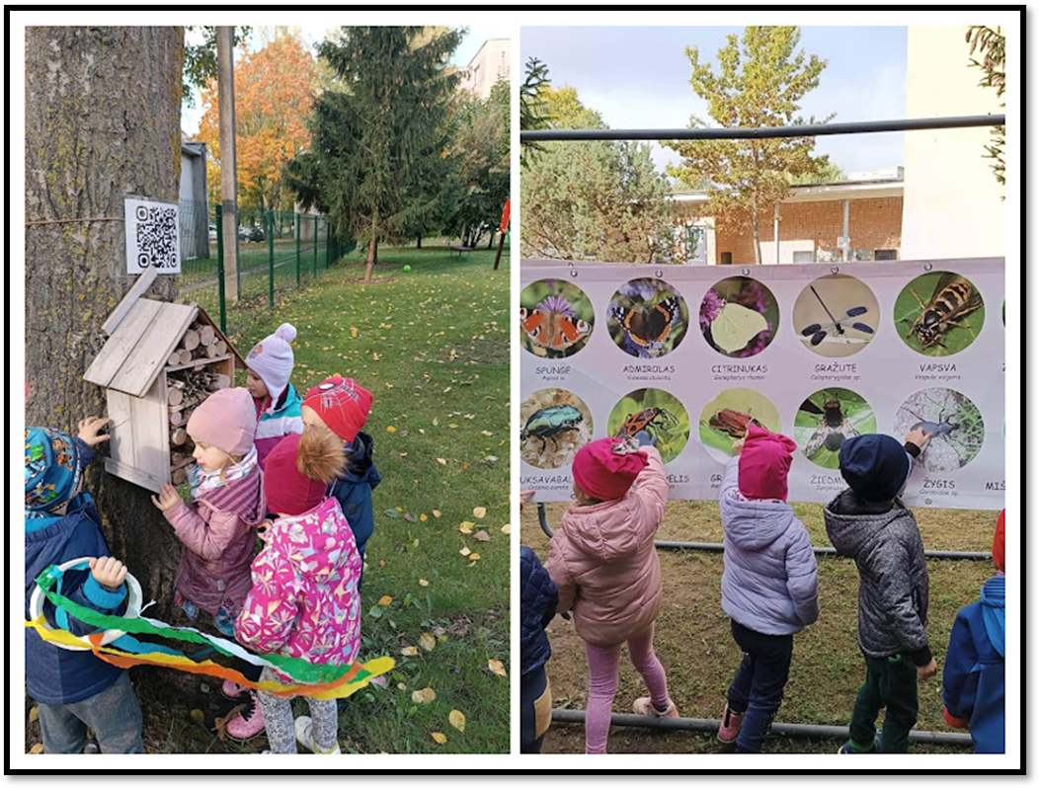

Slide 8
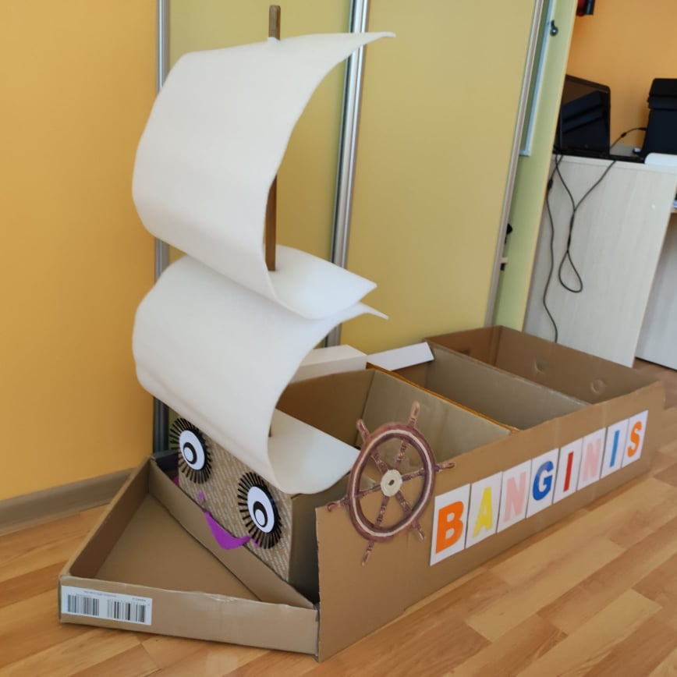
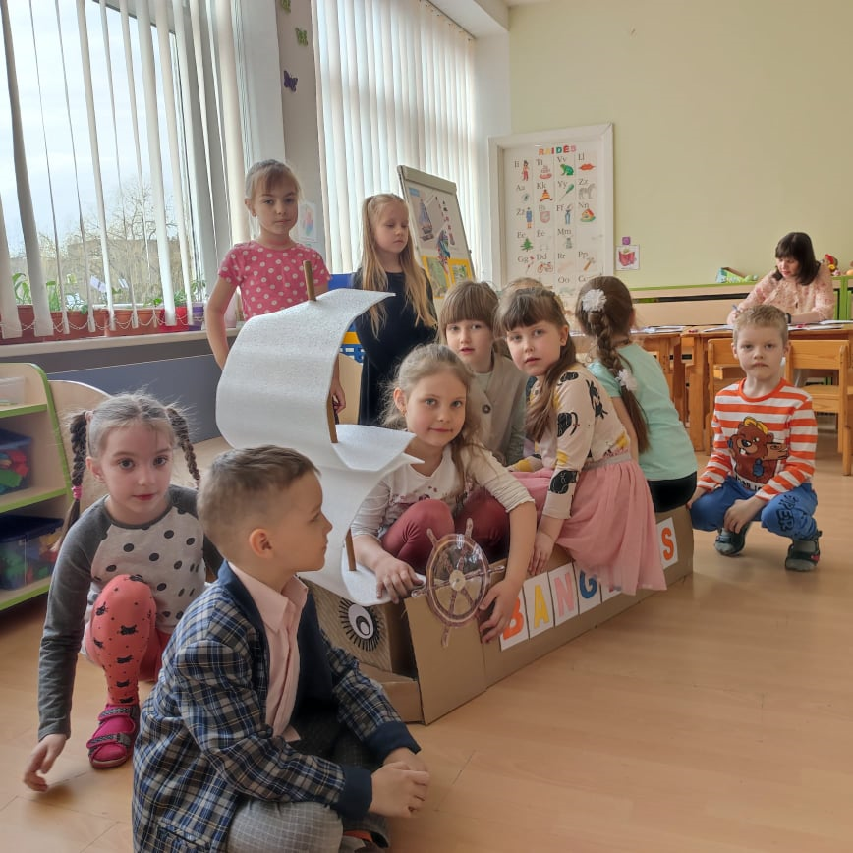
Žaismingos iniciatyvos, EKO idėjos įgyvendinamos daugelyje darželio erdvių. Nuotaikingai kurdami iš antrinių žaliavų, tęsdami vaikų sėkmės istorijas, išeiname į netradicines darželio erdves. Pasitelkdami fantaziją, gamtinę medžiagą, antrines žaliavas, ugdytiniai įgyja vis daugiau žinių apie žiedinės ekonomikos principus.

Slide 9
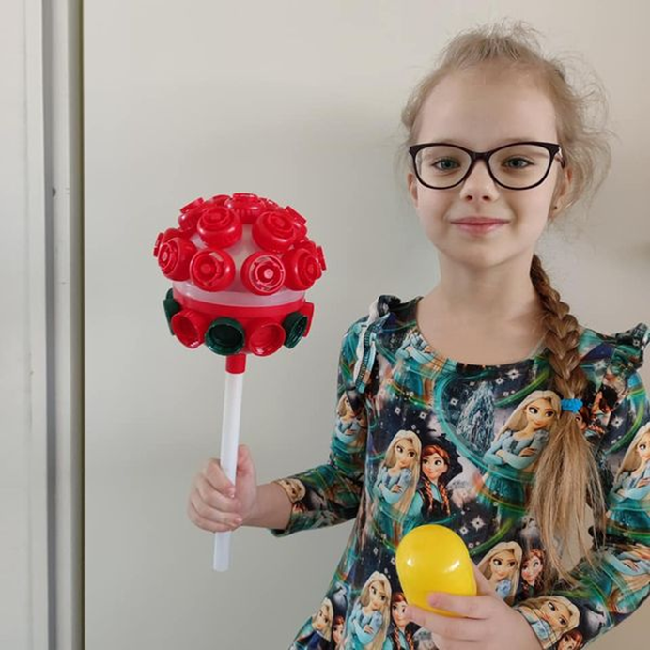
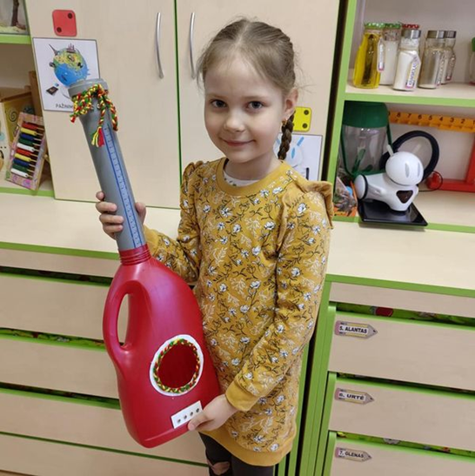
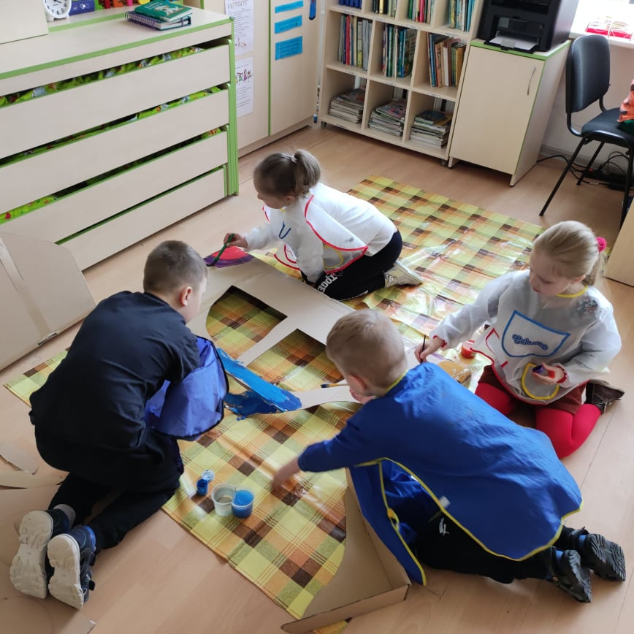
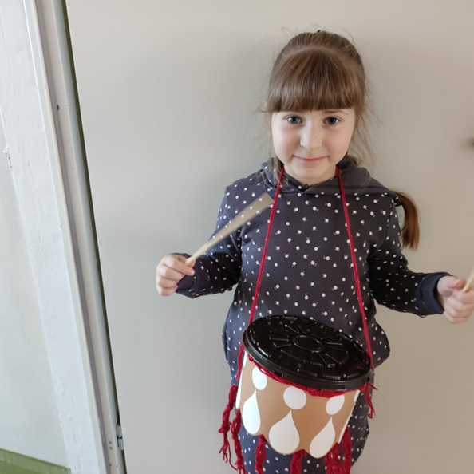
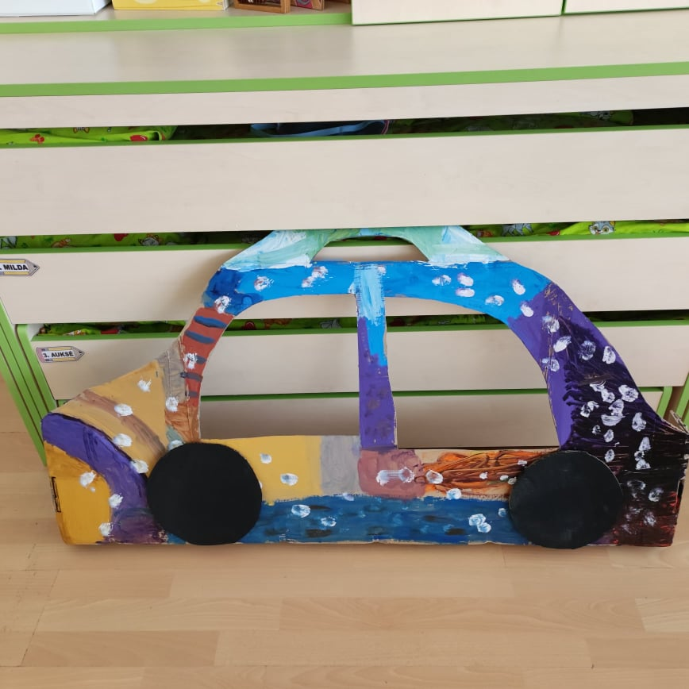
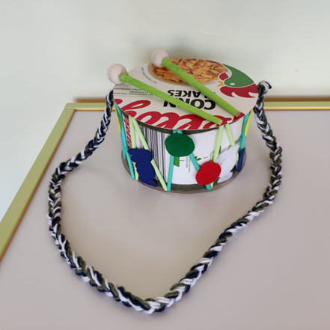

Slide 10
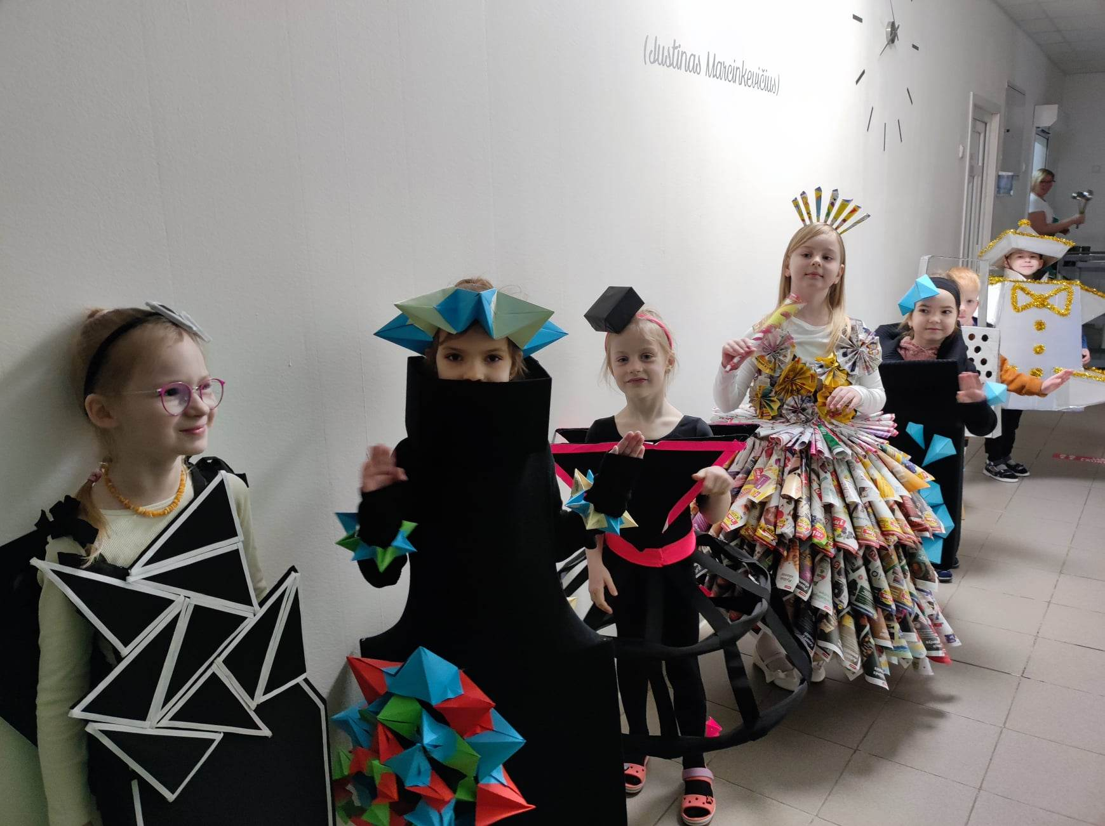
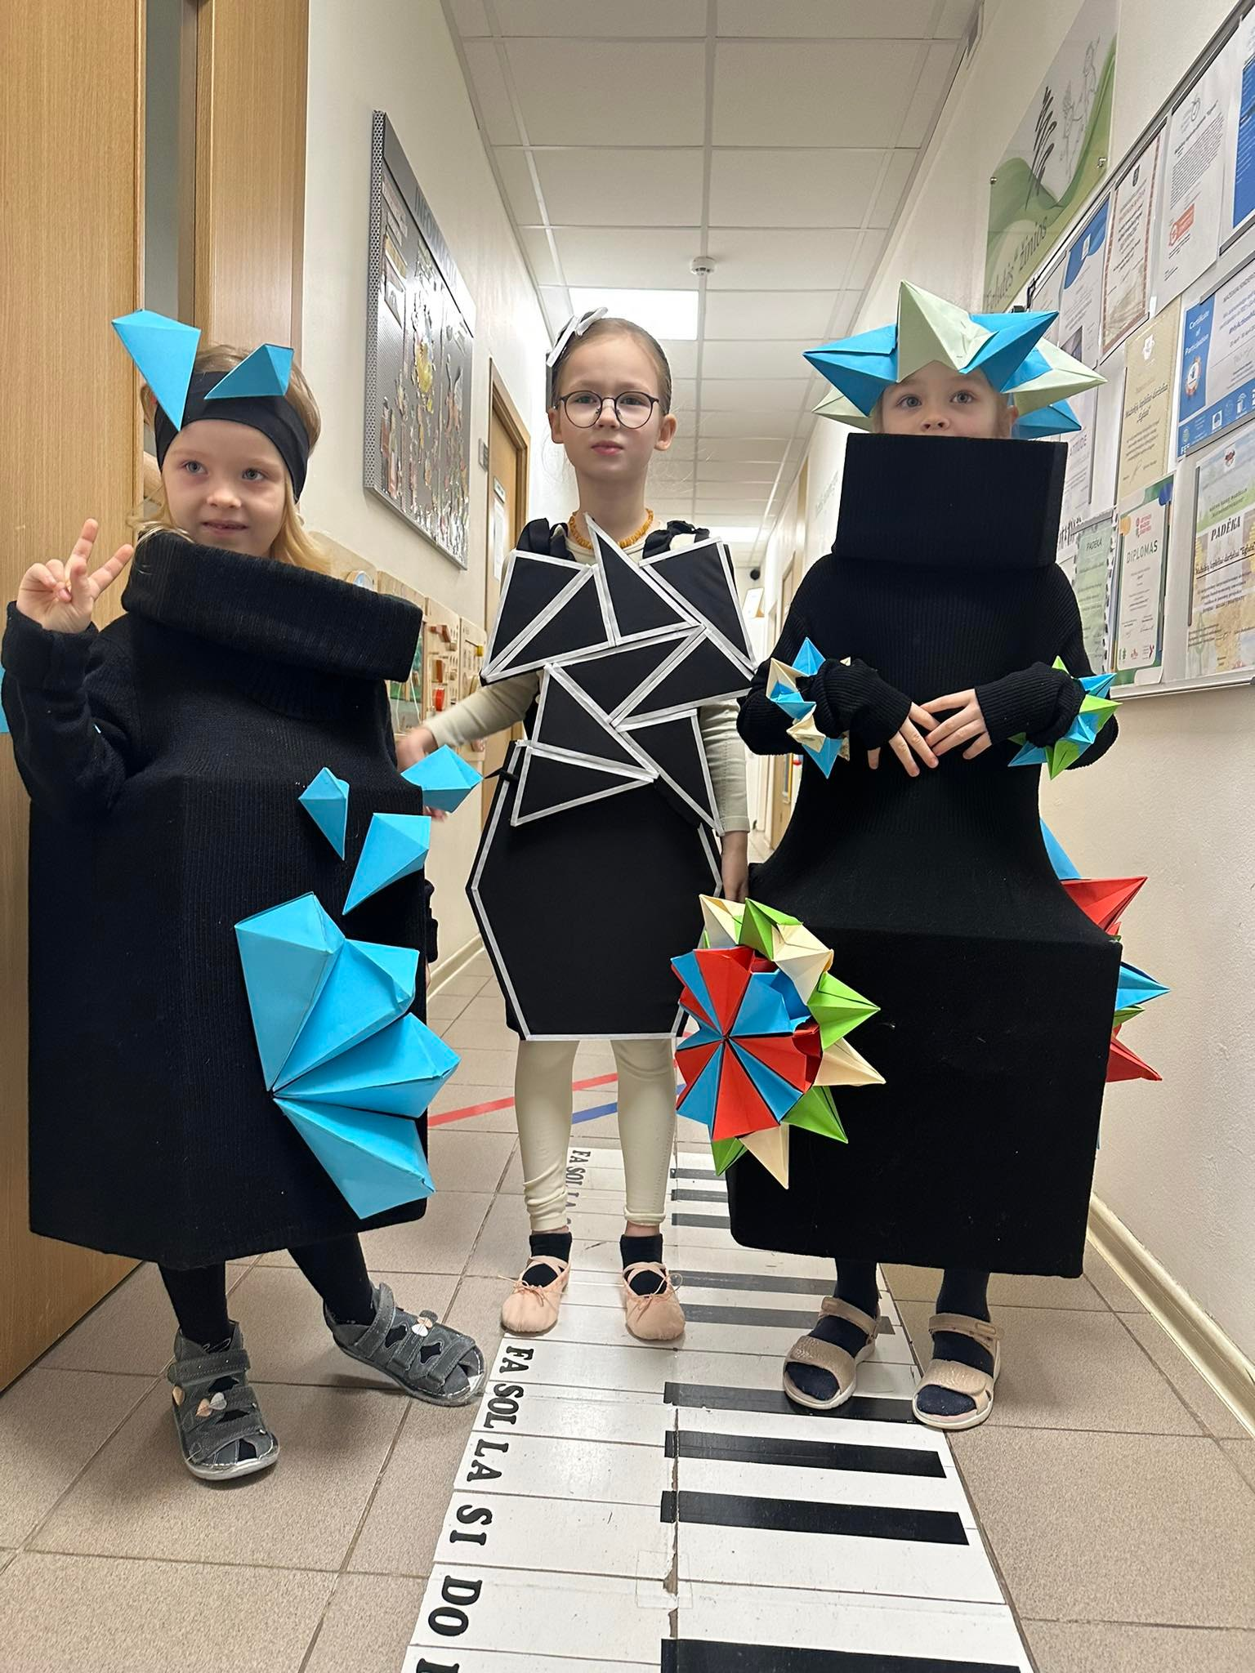
Kūrybiškų tvarumo idėjų kupini tėveliai su vaikais džiugina savo rankomis kurtais tvariais kostiumais iš antrinių žaliavų. Sukurta rūbų kolekcija pristatoma mūsų įstaigoje bei už jos ribų: Mažeikių Gabijos gimnazijoje menų ir technologijų projekte „Madamorfozė“. Ugdomas bendruomeniškumas, taupaus vartojimo nuostatos. Tokie ir panašūs renginiai pagrįsti ekonominio, ekologinio, kultūrinio ir socialinio tvarumo principais.

Slide 11
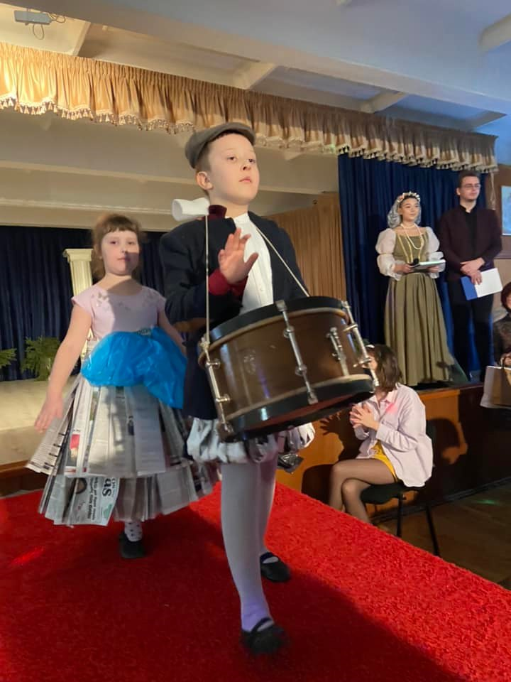
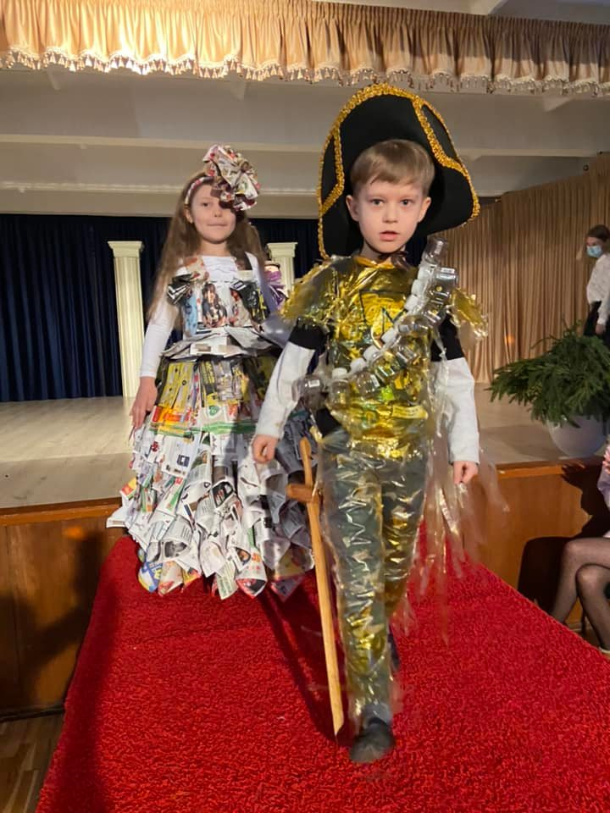

Slide 12
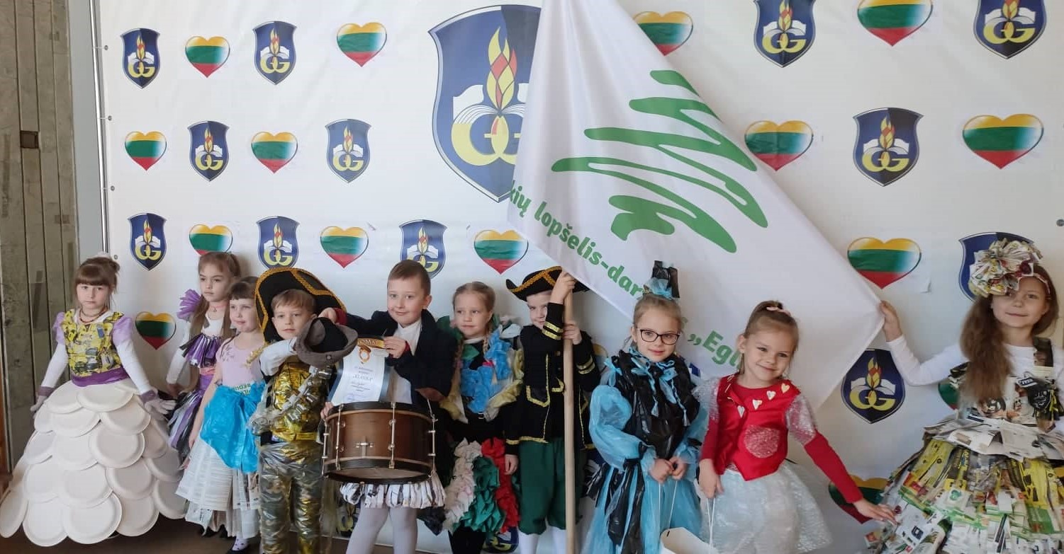

Slide 13
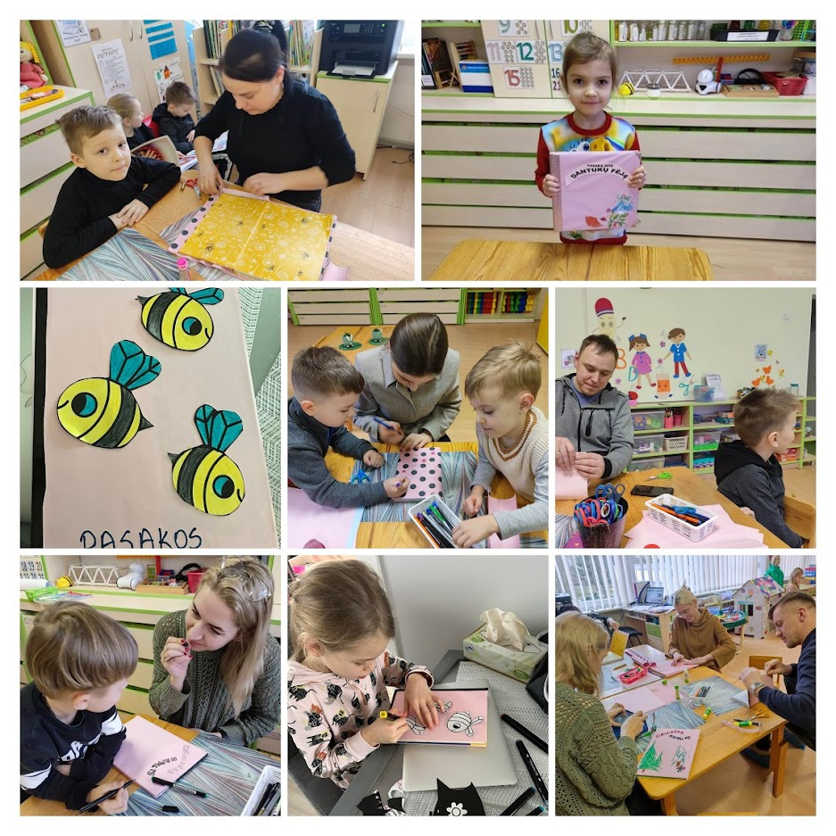
Propaguodami tvarumo idėjas, dideli ir maži, kupini įvairiausių idėjų, įsijungėme į knygų dizaino kūrybines dirbtuves. Sužinoję apie Rimanto Kaukėno paramos fondą, nusprendėme sudalyvauti prasmingoje akcijoje, papuošiant knygas nauju rožiniu viršeliu bei unikaliais piešiniais. ,,Pinknygės“ buvo pristatytos Vilniaus knygų mugėje R. Kaukėno paramos fondo atstovams.
Prisidėdami prie šios prasmingos iniciatyvos, įgaliname žinią, jog mums svarbu suprasti kito žmogaus mintis ar emocinę išraišką, būti mylimu ir suprastu, dalintis gerumu.

Slide 14
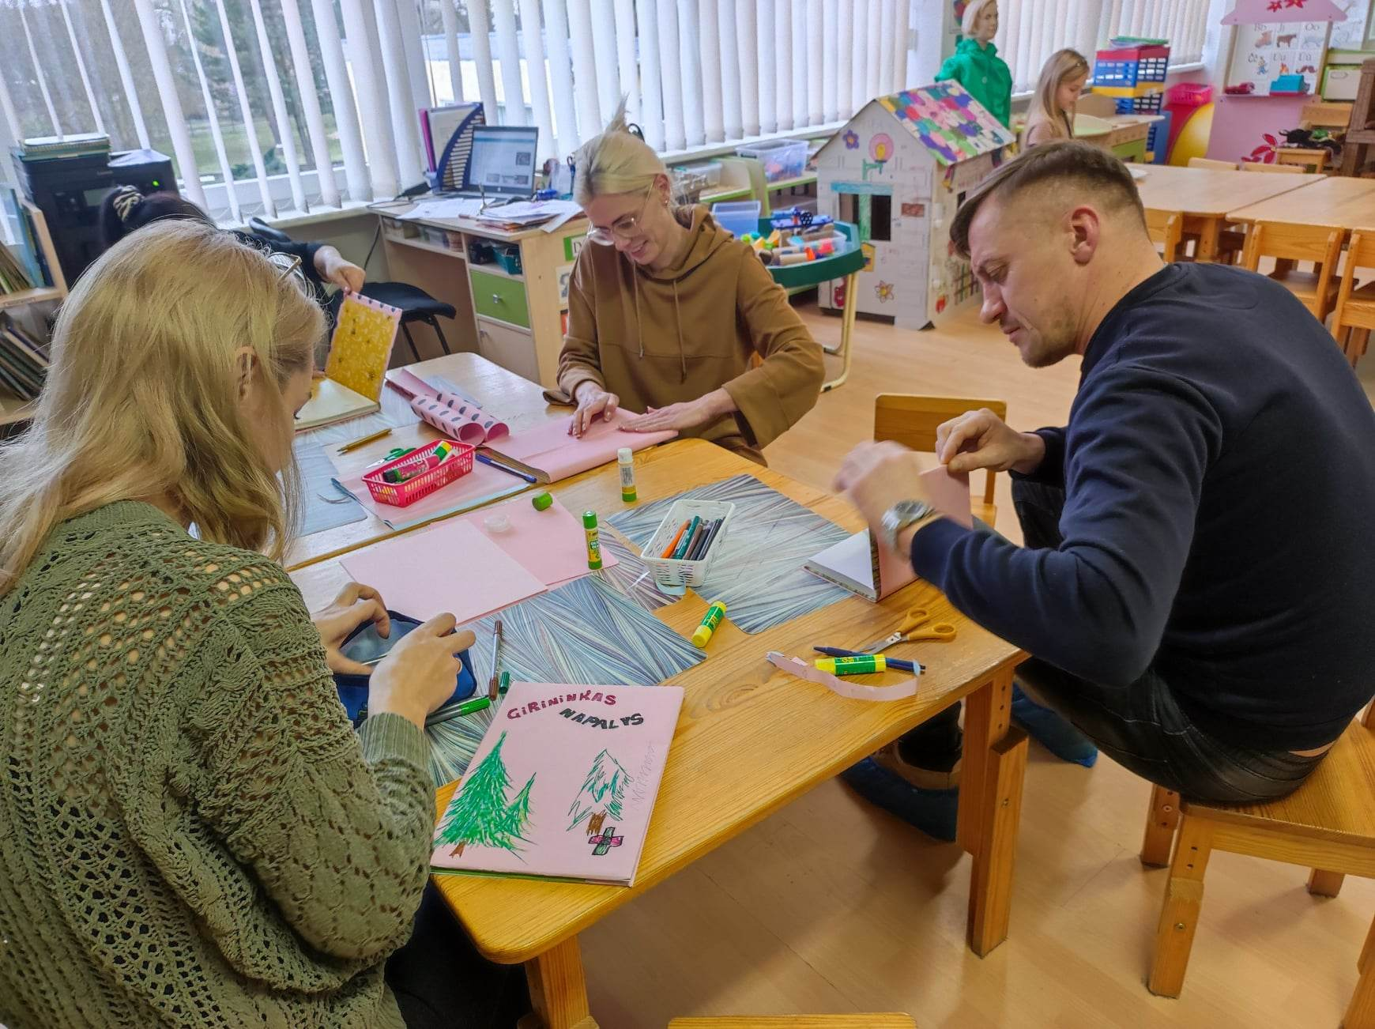
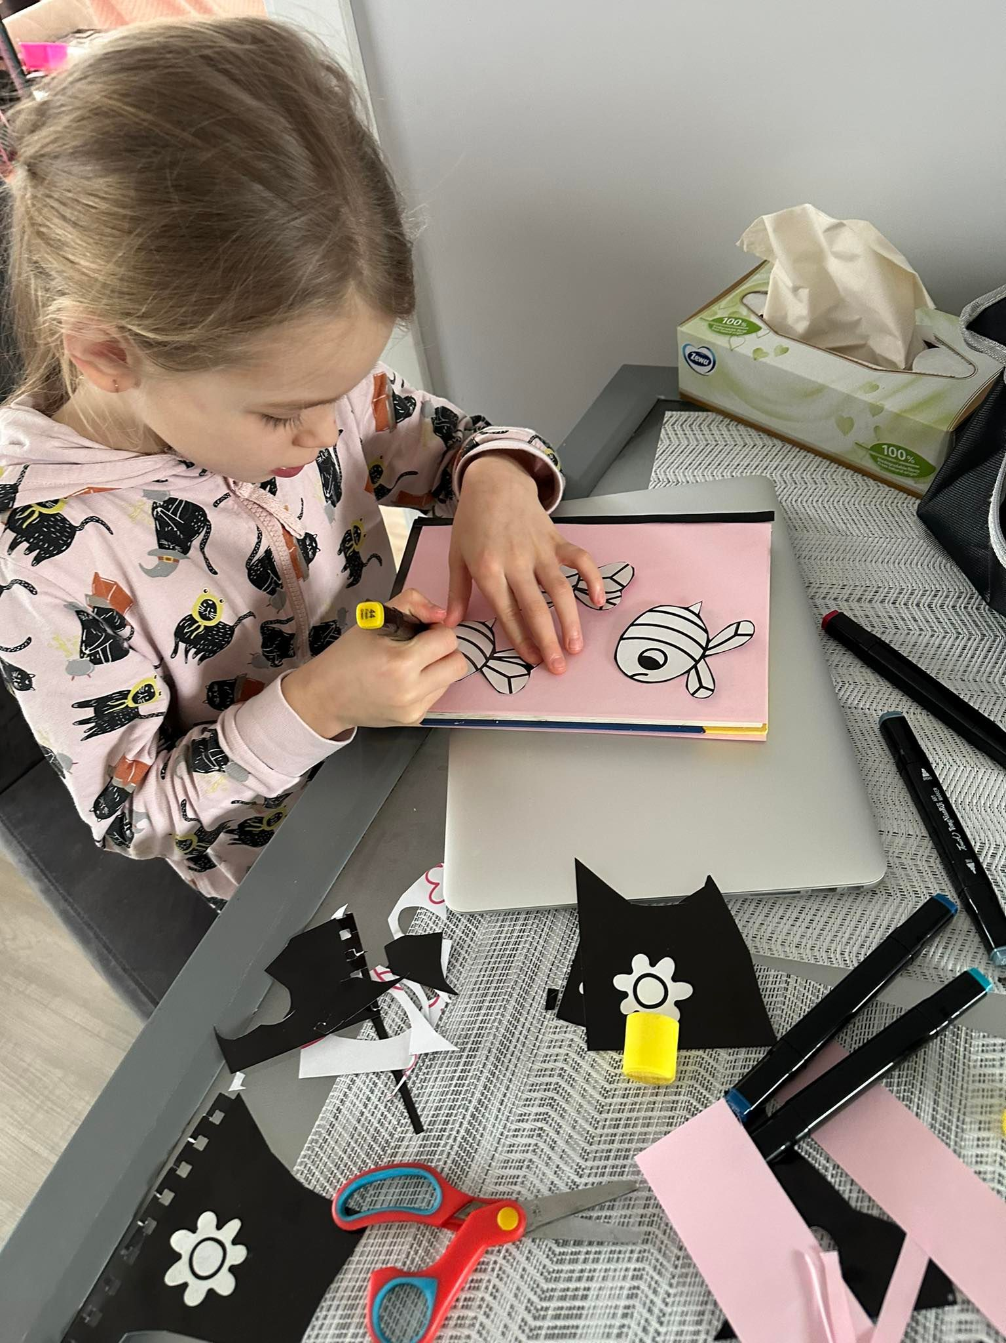
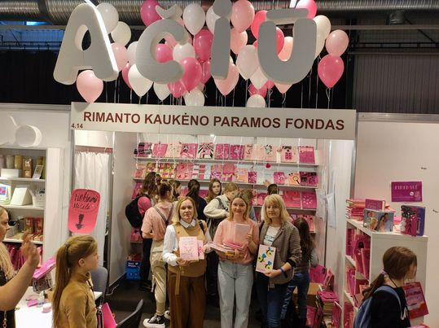
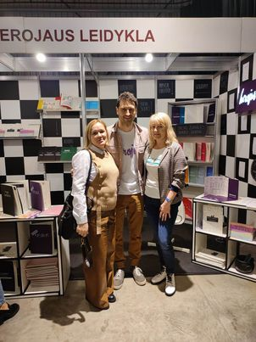
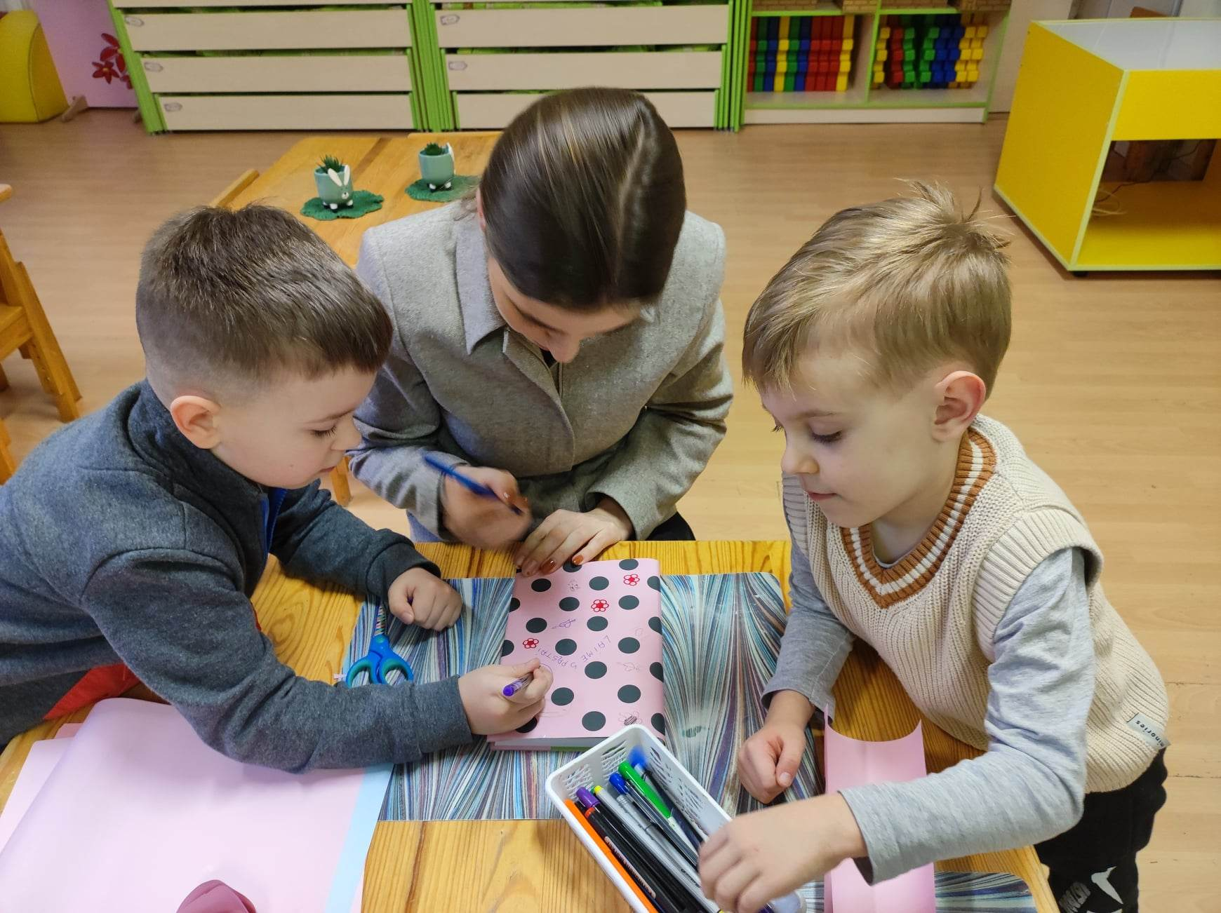

Slide 15
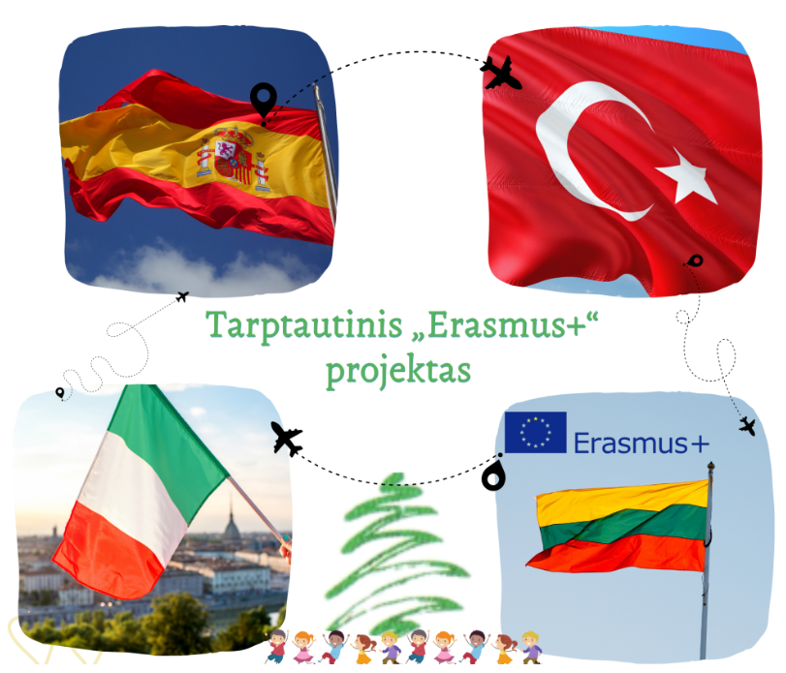
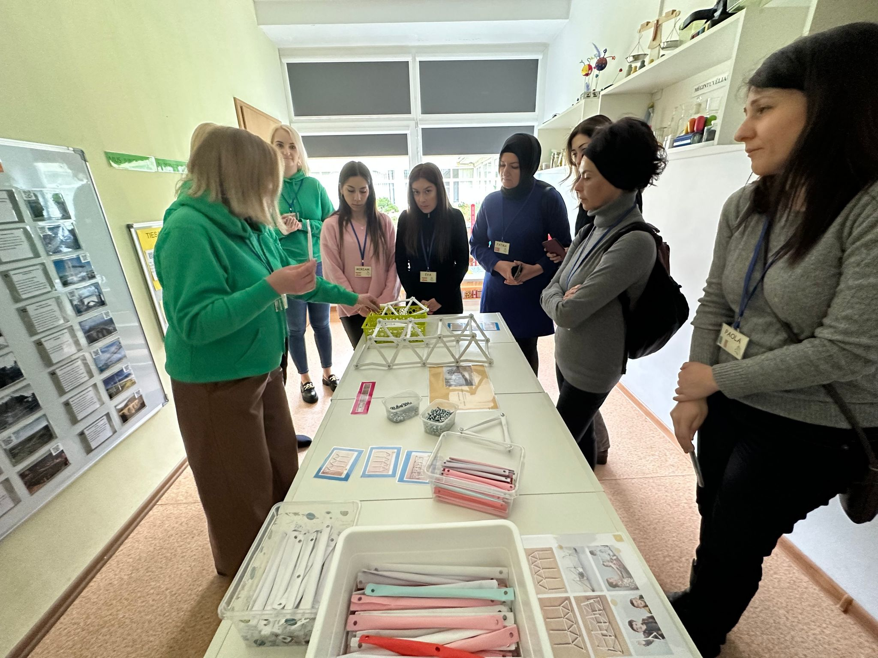
2023 – 2024 m. m. „Eglutėje“ vyksta tarptautinio Erasmus + KA210 mokyklų partnerysčių projektas „Protect Nature, Nature is my future“ (,,Apsaugok gamtą, gamta mano ateitis“) tarp Lietuvos, Italijos, Ispanijos ir Turkijos atstovų. Mokomės kartu tvarių veiksmų, ugdant teigiamą požiūrį į aplinkosauginį sąmoningumą, ieškant teisingų gamtos išteklių panaudojimo galimybių ir integruojant gerąsias praktikas partnerių ikimokyklinio ugdymo modeliuose.

Slide 16
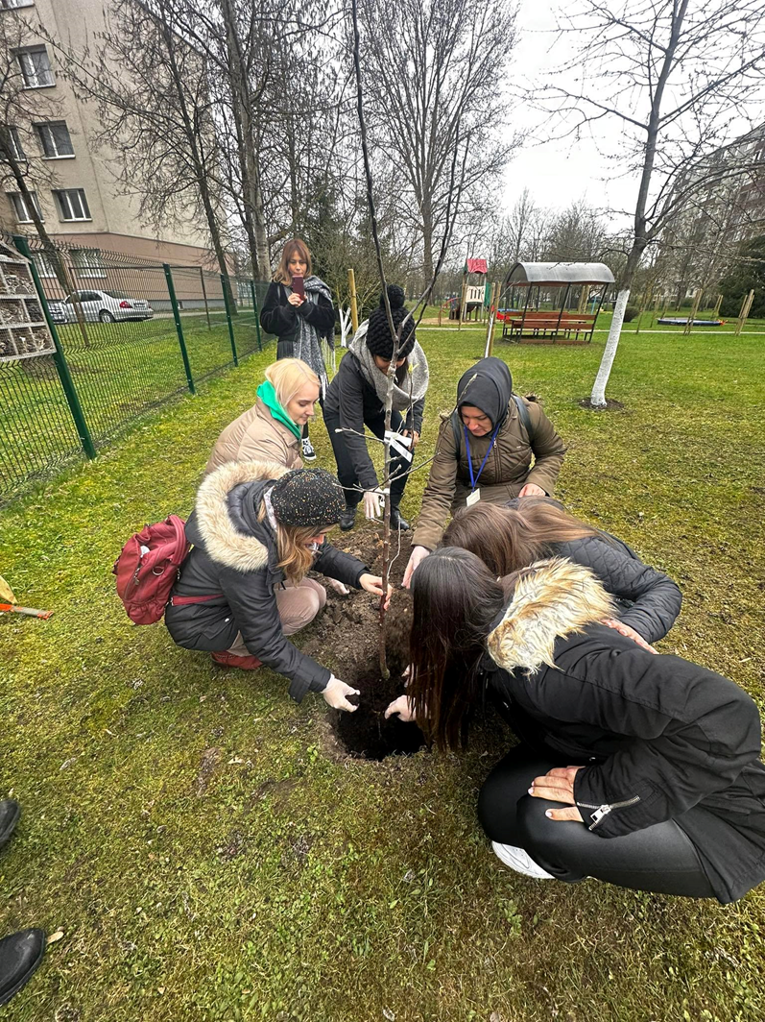
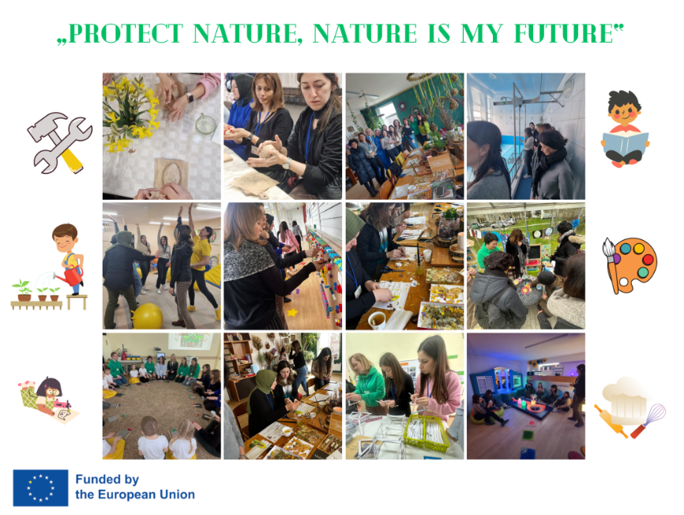

Slide 17
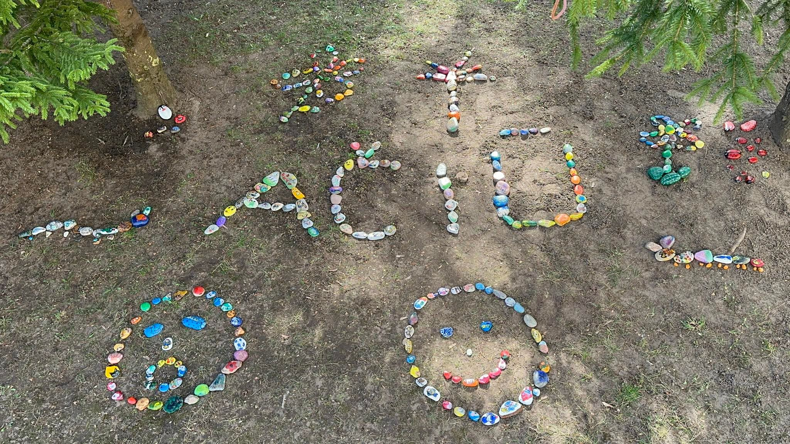
Norime prisidėti prie tvaraus vartojimo, atsižvelgiant į didesnę socialinę ir aplinkosauginę naudą. Keisdami kasdienius įpročius, kiekvienas galime atrasti naujų veiklų, idėjų ir tapti tvaraus gyvenimo edukatoriais.
„VAIKAI GYVENS TOKIOJE ŽEMĖJE, KOKIĄ MES IŠMOKYSIME MYLĖTI...“

